Slide 1
ИНСТИТУТ ФИЛОЛОГИИ
(структурное подразделение)
ФГАОУ ВО «Крымский федеральный университет имени В. И. Вернадского»
VII МЕЖДУНАРОДНЫЙ НАУЧНЫЙ КОНГРЕСС
«Иностранная филология. Социальная и национальная вариативность языка и литературы»
Доклад
АВТОРСКИЕ ЖАНРОВЫЕ НОМИНАЦИИ В ДРАМАТУРГИИ
М. ФРИША: К ПОСТАНОВКЕ ПРОБЛЕМЫ
Е. А. Аникеева
старший преподаватель кафедры немецкой филологии
Института филологии (сп), ФГАОУ ВО «Крымский федеральный университет имени В. И. Вернадского», Симферополь
07 - 22 апреля 2022 г. г. Симферополь

Slide 2
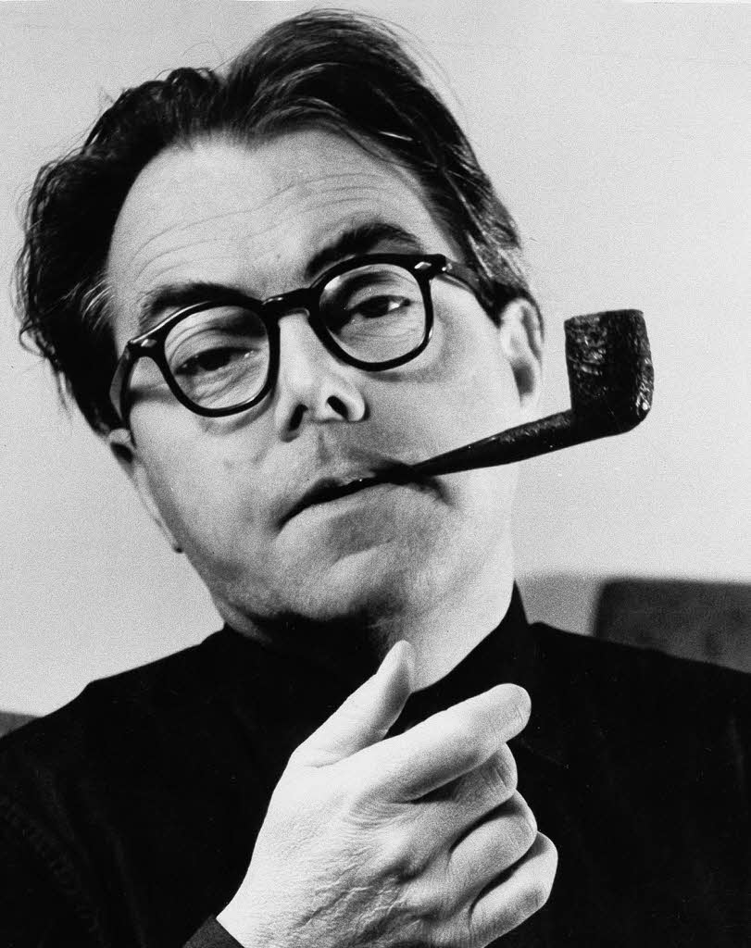
Макс Фриш (1911–1991)
Признанный классик немецкоязычной литературы,
Романист и драматург,
Автор многочисленных дневников и художественной публицистики.
Произведения этого автора уже давно издаются в России, вследствие чего его творчество еще в 70-е годы ХХ века оказалось в фокусе отечественной литературоведческой науки.

Slide 3
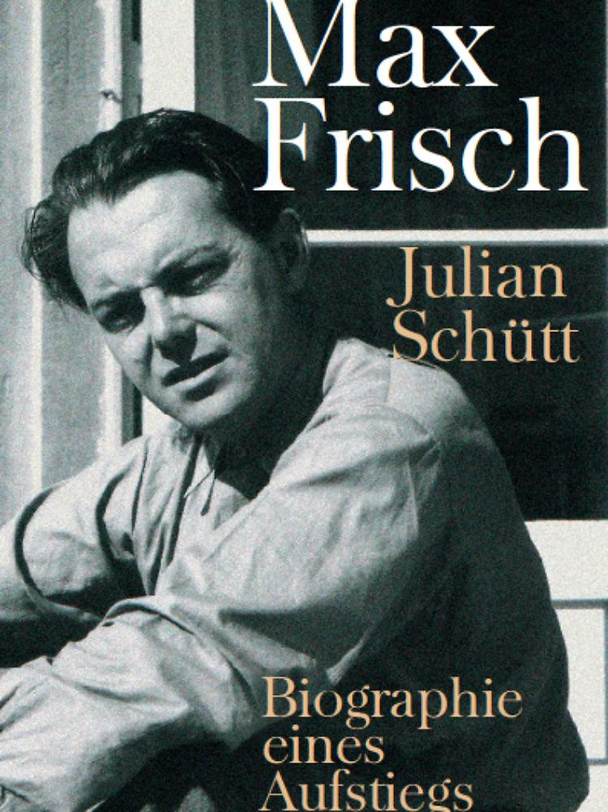
Уникальность Макса Фриша
Писатель-новатор, который не чувствовал себя комфортно в границах устоявшихся канонических жанров.
Многие его произведения являются либо первыми в своем жанре, либо вообще единственными.
Автор выработал свой собственный и узнаваемый стиль.
Писатель произвел своеобразную реформу жанровой системы немецкоязычной литературы (в первую очередь, это утверждение справедливо для драматургии М. Фриша).

Slide 4
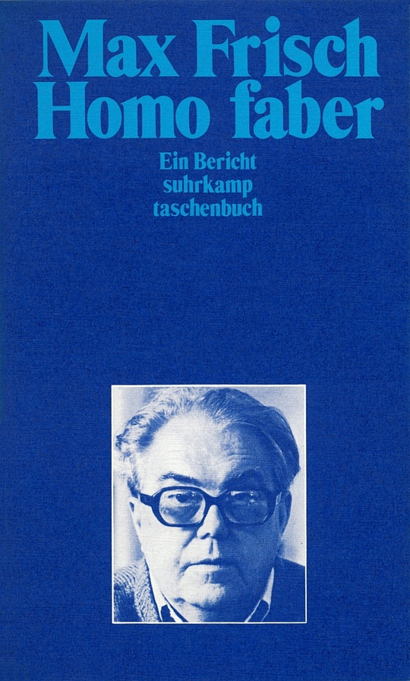
Научная новизна данного исследования - исследование причин, побудившие драматурга к расширению его жанрового диапазона
Краеугольный вопрос исследования - что побуждает автора к созданию собственных обозначений жанра в границах уже существующих жанровых канонов.
К драматургии М. Фриш обращается далеко не сразу. Первые пробы пера представляют собой обращение к романистике и журналистике, но уже в послевоенные годы его творческий интерес привлекает написание пьес, чему не в последнюю очередь способствовало знакомство и интенсивное общение с основателем немецкого эпического театра Б. Брехтом (1948–1949).

Slide 5
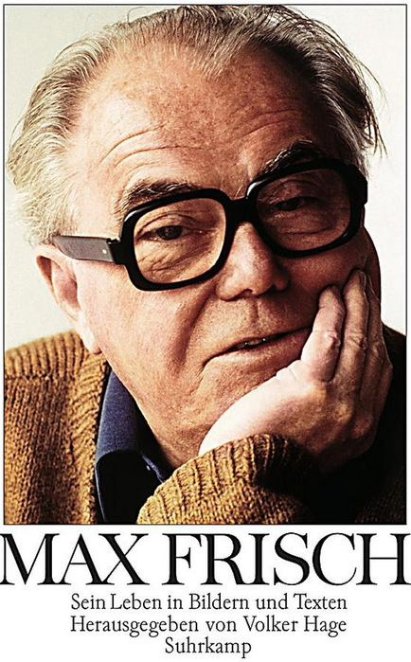
Первые драматургические произведения Фриша сделали его имя широко известным, а также были переведены на многие языки. Сценический успех этих пьес и по сей день остается неизменным: их с успехом ставят по всему миру. После успешного и «запойного» занятия драматургией в течение более десяти лет Фриш в какой-то момент охладевает к этому роду литературной деятельности и целиком посвящает себя романистике – начинается эпоха его самых известных романов.
1968 год. М. Фриш неожиданно вновь обращается к драматургии.

Slide 6
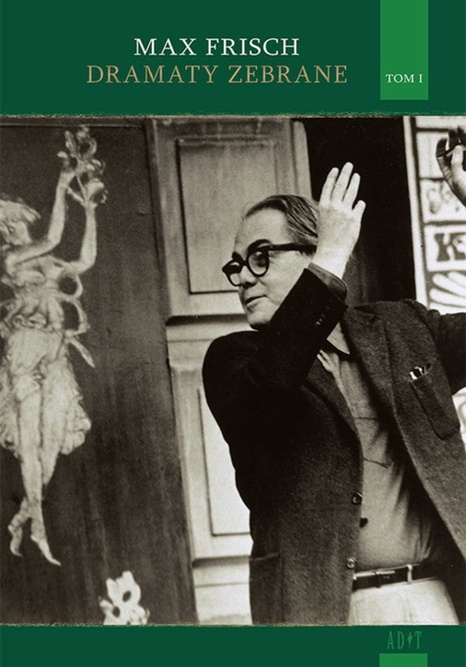
Критики о творчестве М. Фриша - драматурга
Пьеса «Биография» - своеобразное дополнение к его большой прозе, и которую можно успешно «использовать как путеводитель по диковинной стране фришевского романа» (Д. Затонский).
«Драматичные по своей проблематике, но решенные нередко трагикомическими средствами, философские пьесы-притчи Фриша рассматривали актуальные проблемы недавнего исторического прошлого, пережитого европейскими народами, с нейтральной – швейцарской – точки зрения» (В.А. Пронин).

Slide 7
Исследователь Д. Затонский также характеризует произведения М.Фриша как «притчи, параболы, иносказания, смещения перспектив, опосредования жизни», которые именно в этом аспекте «недалеко ушли от его же прозы», считает, что пьесы автора по своему содержанию близки к трагедиям, а в средствах выражения, скорее, могут быть отнесены к комедиям, в том числе комедиям фарсовым, «нацеленным на предельно открытый финал» В то же время исследователь отмечает, что какими бы жанровыми формами ни пользовался Макс Фриш, его манера видеть мир и происходящие в нем события, а также отображать все увиденное в искусстве останется неизменной: «Превратившись в драматурга, он не предал прозаика, как не предал и драматурга, когда снова вернулся к прозе».

Slide 8
Жанровые обозначения, которые применяет автор в отношении своих самых известных драматургических произведений
Название пьесы, год создания | Фактический жанр | Авторская жанровая номинация
Санта Крус (1944, 2-ая редакция 1947) | комедия | Пьеса-романс
Опять они поют (1945) | комедия | Пьеса-реквием
Китайская стена (1946, 2-ая редакция 1955) | комедия | -
Когда окончилась война (1949) | комедия | -
Граф Эдерланд (1950, 2-ая редакция 1956, 3-я редакция 1961) | комедия | Страшная история в двенадцати картинах
Дон Жуан, или Любовь к геометрии (1953, 2-ая редакция 1962) | комедия | Комедия в пяти действиях. Примечания автора: «Она написана ради удовольствия писать пьесу» [7, с.510]
Рип ван Винкль (1953) | радиопьеса | -
Бидерман и поджигатели (1953) | радиопьеса | -
Дилетант и архитектура (1954) | радиопьеса | -
Господин Кихот (1955) | радиопьеса | -
Бидерман и поджигатели (1958) | интеллектуальная сатирическая комедия | Назидательная пьеса без морали
Биография (1968) | комедия | - Примечания автора: «Я задумал эту пьесу как комедию» [7, с. 543]

Slide 9
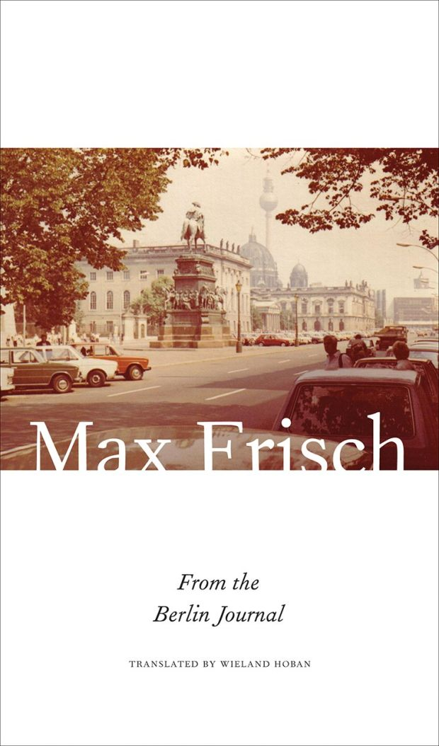
Немаловажные и весьма характерные детали:
фактический жанр, к которому можно отнести ту или иную пьесу автора, и та жанровая номинация, которую автор указывает сразу же под названием драмы (практически каждой, кроме радиопьес), далеко не всегда тождественны друг другу;
для обозначения жанровой принадлежности отдельных пьес Фриш заимствует терминологический аппарат из другого вида искусства, в частности, музыкального;
для обозначения жанра он использует художественный прием – оксюморон, в котором противопоставляются синонимичные понятия «назидание» и «мораль», что призвано настроить читателя на игровой, отчасти абсурдный лад.

Slide 10
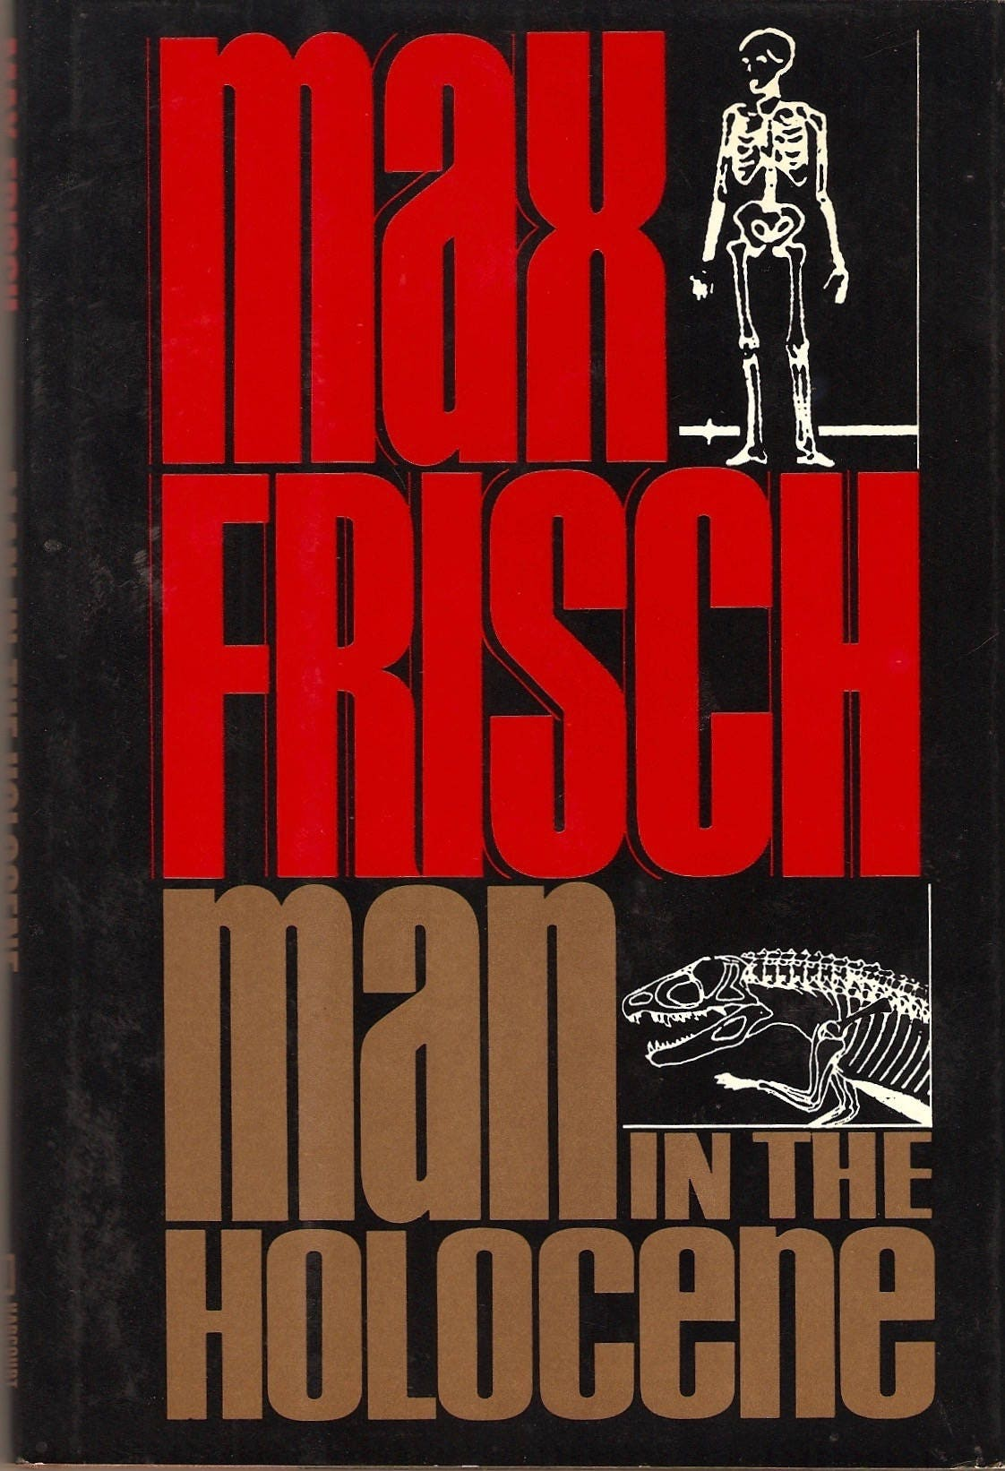
Исследователями творчества М. Фриша отмечается, что «подобное парадоксальное соединение несоединимого в самих авторских жанровых подзаголовках является приметой всей драматургии ХХ века. Подзаголовок становится одним из уровней художественного текста, на которых действует закон парадокса, совмещающий взаимоисключающее» (Е.М. Васильев)
В театральных же кругах это произведение определяют как «интеллектуальную сатирическую комедию».

Slide 11
Авторские номинации М. Фриша:
назидательный компонент,
мораль,
абсолютно очевидны элементы театра абсурда (характерные для драматургии 2-й половины ХХ века).
Автор проявляет свои номинации на всех уровнях произведений:
в диалогах,
в сюжетных поворотах,
в образах,
в особенностях сценографии (заявленные еще на первой странице при помощи приема уточняющей авторской жанровой номинации).
Предназначение авторских номинаций М. Фриша:
постановка драматургических произведений,
чтение произведений.

Slide 12
Таким образом, мы наблюдаем, что прозаическое и драматургическое начало в творчестве писателя едины и нераздельны для него как для автора.
В послевоенную эпоху, когда перестраивался весь мир, М. Фриш счел себя в праве раздвинуть устоявшиеся границы литературного мира немецкоязычной драматургии, что у него весьма успешно и получилось. И несмотря на то, что придуманные им жанровые номинации не приобрели канонического формата, все же можно предположить, что он достиг той творческой цели, которую ставило перед ним время.

Slide 13
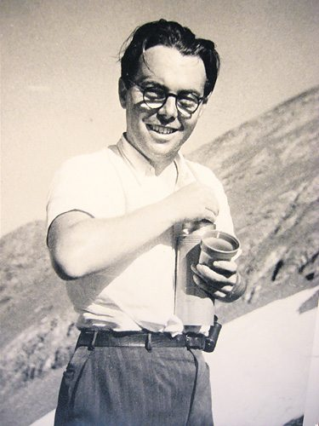
Спасибо за внимание!

